Slide 1
基于在线旅游网站在线评论数据的乡村旅游多元需求分析
小组成员：潘春辉 贾坤泽 谭旭航 李泓岩

Slide 2


主要内容
LDA主题建模结果
共词分析

Slide 3
LDA主题建模结果

Slide 4

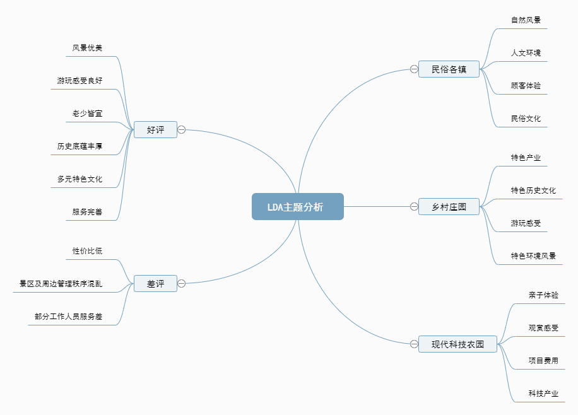
LDA主题建模结果
主要思路：
（1）对评论文本进行主题建模考虑两个维度：景区类型维度和满意度维度
（2）对每个主题下的评论进行性别分析
（3）选择具有较高影响力的评论者(粉丝数目较多)进行分析

Slide 5
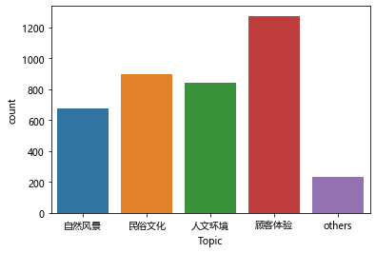
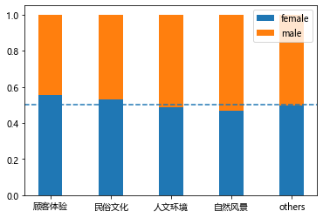
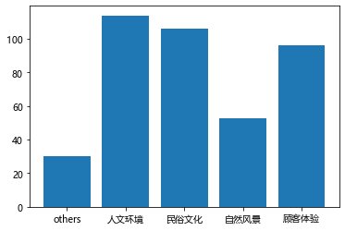
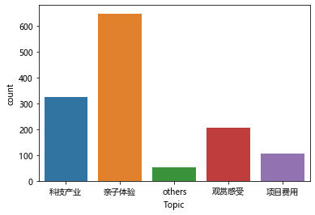
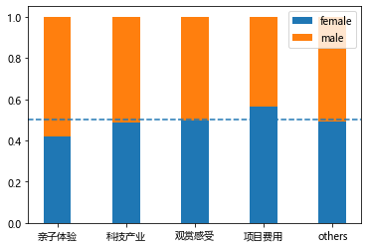
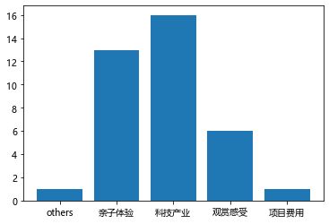
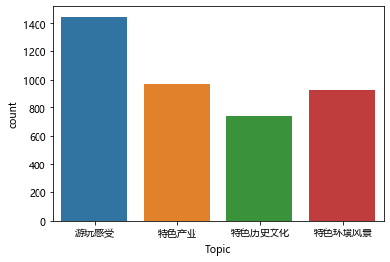
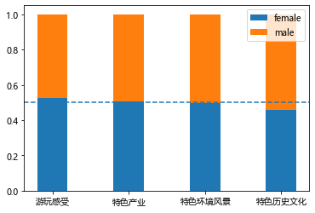
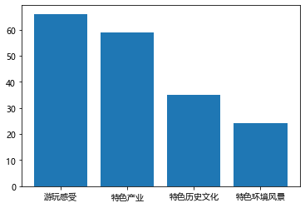
民俗古镇
现代科技农园
乡村庄园
主题分布
性别比例
高影响力游客关注的主题分布

Slide 6
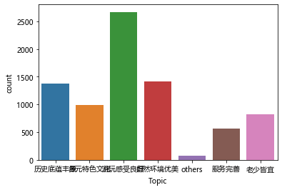
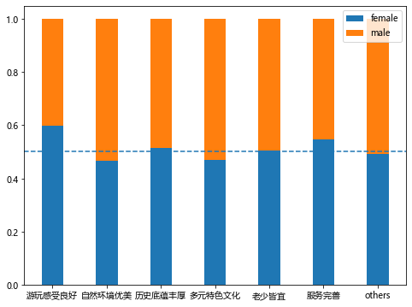
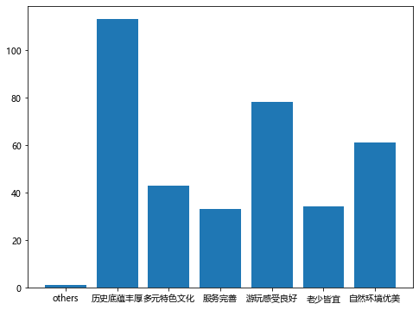
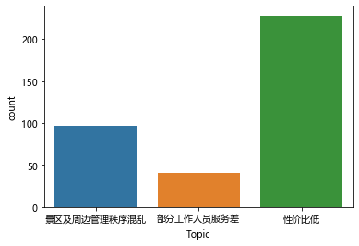
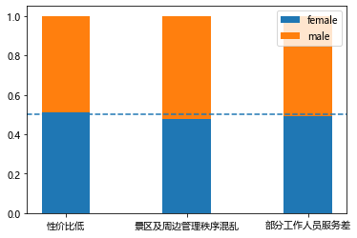
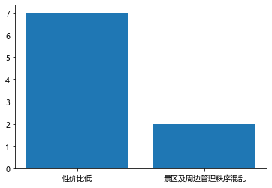
LDA主题建模结果
好评
差评
主题分布
性别比例
高影响力游客关注的主题分布

Slide 7
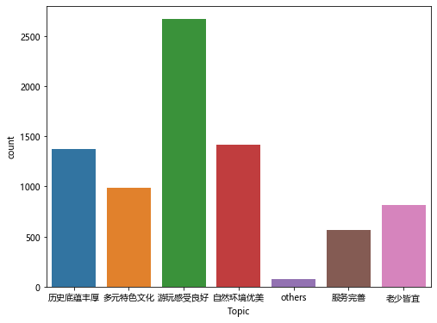
LDA主题建模结果
民俗古镇
现代科技农园
乡村庄园
好
评
差
评

Slide 8
共现分析

Slide 9
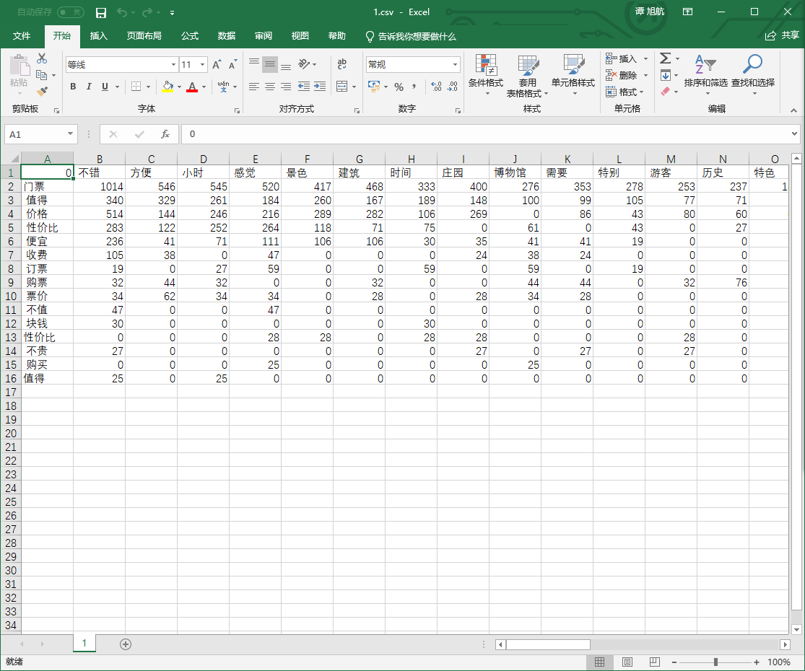
共现分析
对包含以下词汇的评论进行筛选
：钱 票 价格
对分词结果进行处理 纵轴表示与价格属性相关的词汇 横轴保留去除这些词汇后的数据 只保留共现次数超过两百次的数据 得到下表

Slide 10
演示完毕，感谢老师
小组成员：潘春辉 贾坤泽 谭旭航 李泓岩

